Slide 1
NQO1, doxorrubicina e cardiotoxicidade
na cardiomiopatia dilatada
Análise transcriptômica reprodutível em R / Bioconductor
L. P. Souza · R. P. Santos · P. A. Borges
Dados públicos: GEO GSE116250 | Via AMPK: KEGG hsa04152 | 2026
Notes:
Apresentar o objetivo: mostrar como um pipeline reprodutível em R identifica o NQO1 downregulado na cardiomiopatia dilatada e o que isso significa para a cardiotoxicidade da doxorrubicina. Reforçar que todos os números vêm de scripts versionados.

Slide 2
Roteiro da aula
Bloco | Pergunta que responde | Script
1. Contexto | Por que NQO1 importa na cardiotoxicidade? | —
2. Dados e métodos | De onde vêm os dados e como são analisados? | 00
3. Exploração | As amostras se separam por grupo? | 01_UMAP
4. Expressão diferencial | Quais genes mudam entre DCM e controle? | 02_volcano
5. Do gene ao sistema | A via AMPK, a rede PPI e os escores por amostra | 03 a 06
6. Robustez e conclusão | O achado resiste a confundidores? | 06
NQO1 e cardiotoxicidade por doxorrubicina
2/51
Notes:
Cinco blocos: contexto clínico, dados e métodos, resultados gene a gene, resultados de sistema (vias e redes) e robustez/conclusões. Cada bloco corresponde a um ou dois scripts da pasta tutoriais/.

Slide 3
Objetivos de aprendizagem
Ao final da aula, você deve ser capaz de:
• Explicar a função do NQO1 na detoxificação de quinonas e no estresse oxidativo.
• Descrever os mecanismos pelos quais a doxorrubicina lesiona o cardiomiócito.
• Reconhecer as principais formas de morte celular envolvidas na cardiotoxicidade.
• Interpretar um volcano plot e os escores de via (GSEA e GSVA).
• Relacionar o achado transcriptômico aos candidatos farmacológicos.
NQO1 e cardiotoxicidade por doxorrubicina
3/51
Notes:
Dizer o que a turma deve sair sabendo. Estes objetivos guiam o fechamento: cada um e retomado nas conclusoes.

Slide 4
Glossário rápido
Termo | O que significa
log2FC | log2 da razão de expressão entre DCM e controle; negativo = menor na DCM
padj | p-valor ajustado para múltiplas comparações (Benjamini-Hochberg)
RPKM | medida de expressão normalizada pelo tamanho do gene e pela profundidade
NES | normalized enrichment score: escore do GSEA, já normalizado por tamanho
GSVA | transforma a via em um escore por amostra, como um 'supergene'
RCD | regulated cell death: morte celular regulada, com via molecular própria
NQO1 e cardiotoxicidade por doxorrubicina
4/51
Notes:
Termos que aparecem nos slides seguintes. Vale voltar a este slide sempre que algum termo tecnico aparecer.

Slide 5
01
Contexto clínico
Doxorrubicina, estresse oxidativo e o papel do NQO1

Slide 6
Doxorrubicina: eficácia e preço cardíaco
• Antraciclina essencial no tratamento de leucemias, linfomas e tumores sólidos.
• Cardiotoxicidade dose-dependente: disfunção ventricular, insuficiência cardíaca e arritmias.
• Pode surgir durante o tratamento ou anos depois (toxicidade tardia).
• O miocárdio tem alta demanda energética e baixa capacidade regenerativa.
• Isso torna o coração especialmente sensível a dano mitocondrial e estresse oxidativo.
NQO1 e cardiotoxicidade por doxorrubicina
6/51
Notes:
A antraciclina é um dos quimioterápicos mais usados e um dos mais cardiotóxicos. A toxicidade é dose-dependente e pode aparecer anos depois. Explicar que o coração tem pouca capacidade de regeneração e alta demanda energética.

Slide 7
Como a doxorrubicina lesiona o cardiomiócito
Mecanismo | O que acontece
Estresse oxidativo | Redução da quinona gera radicais livres e peroxidação lipídica
Topoisomerase II-beta | Inibição no cardiomiócito altera a transcrição mitocondrial
Disfunção mitocondrial | Perda de potencial de membrana, queda de ATP e liberação de citocromo c
Ferroptose e apoptose | Sobrecarga de ferro, lipoperoxidação e morte celular programada
Consequência comum: menos defesa antioxidante e mais vulnerabilidade ao dano.
NQO1 e cardiotoxicidade por doxorrubicina
7/51
Notes:
Quatro mecanismos que se somam. O ponto comum é a geração de espécies reativas e a disfunção mitocondrial. O NQO1 entra justamente na defesa antioxidante.

Slide 8
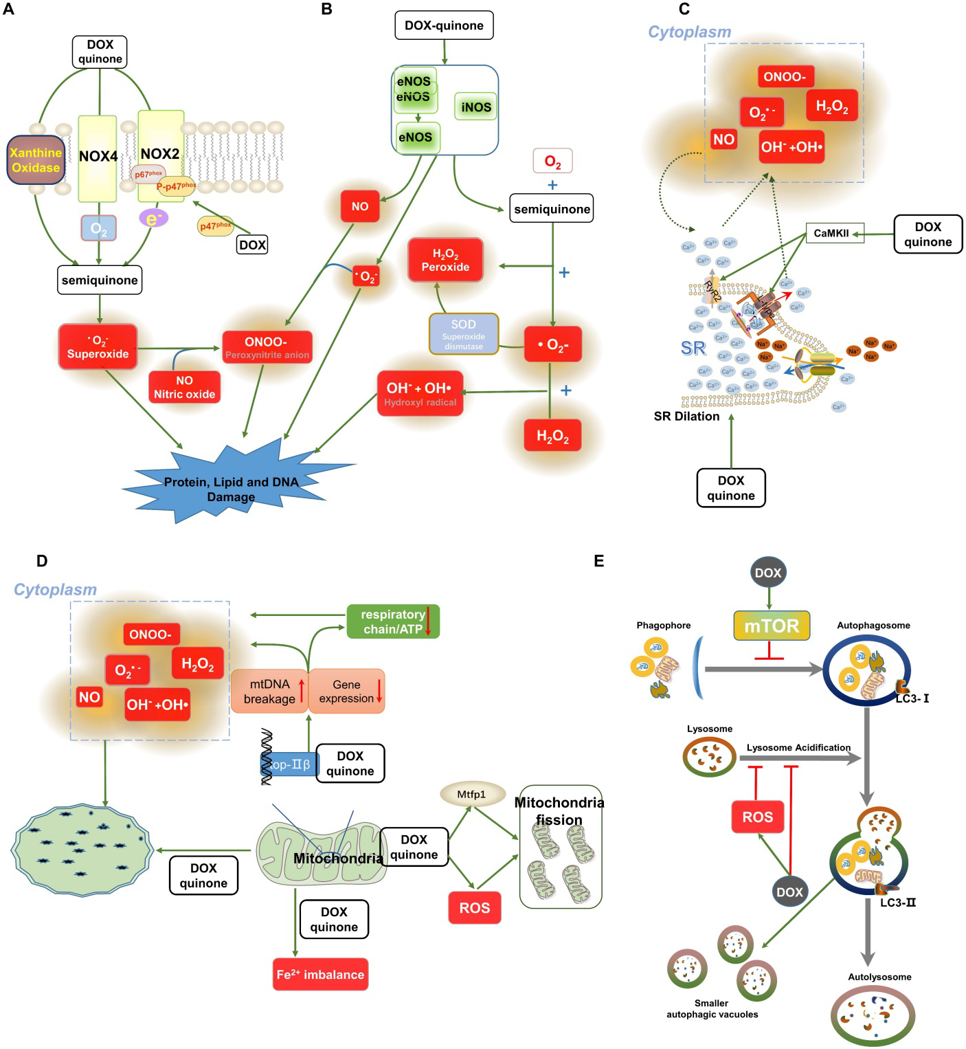
O ciclo redox da doxorrubicina
Kong et al., 2022 — Fig. 1
• A · A quinona da DOX entra em ciclo redox com NOX2, NOX4 e xantina oxidase.
• A · Surge a semiquinona, que reduz O2 e produz superóxido (O2•-).
• B · A SOD converte O2•- em H2O2; com Fe2+ (Fenton) vem o radical hidroxila.
• B · Óxido nítrico + superóxido = peroxinitrito (ONOO-).
• C/D · ROS ativam CaMKII no retículo; a inibição de topo-IIβ quebra o mtDNA.
• E · A DOX bloqueia a acidificação lisossomal e trava o fluxo autofágico.
Kong et al., 2022, Int J Biol Sci
NQO1 e cardiotoxicidade por doxorrubicina
8/51
Notes:
A figura tem cinco painéis. A e B: ciclo redox da quinona com NOX2/NOX4, xantina oxidase e eNOS/iNOS gera superóxido, peroxinitrito e radical hidroxila. C: no retículo sarcoplasmático, ROS ativam CaMKII. D: inibição de topoisomerase II-beta leva a quebras de mtDNA e queda de ATP. E: bloqueio do fluxo autofágico pela falha de acidificação lisossomal.

Slide 9
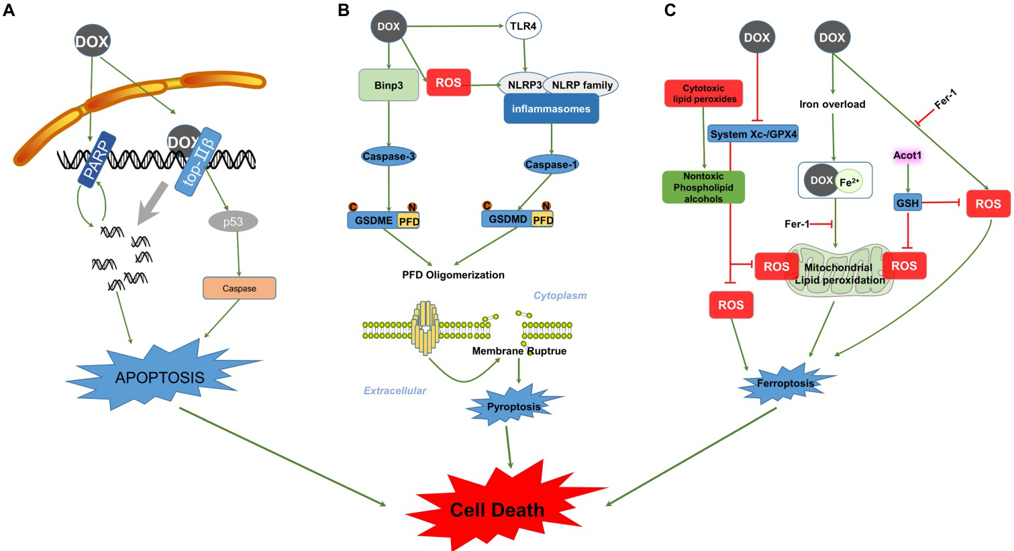
Três mortes clássicas induzidas pela DOX
Apoptose, piroptose e ferroptose — Kong et al., 2022, Fig. 2
• A · Apoptose: quebras de DNA ativam PARP e p53, que acionam caspases.
• B · Piroptose: TLR4 leva ao inflamassoma NLRP3 e à caspase-1; GSDMD abre poros na membrana.
• C · Ferroptose: Fe2+ e peroxidação lipídica; GPX4, system Xc- e GSH tentam conter.
NQO1 e cardiotoxicidade por doxorrubicina
9/51
Notes:
Painel A: apoptose, com PARP e p53 acionando caspases. Painel B: piroptose via TLR4/NLRP3 e caspase-1, com GSDMD/GSDME formando poros. Painel C: ferroptose, dependente de Fe2+ e peroxidação lipídica, contida por GPX4/system Xc- e GSH.

Slide 10
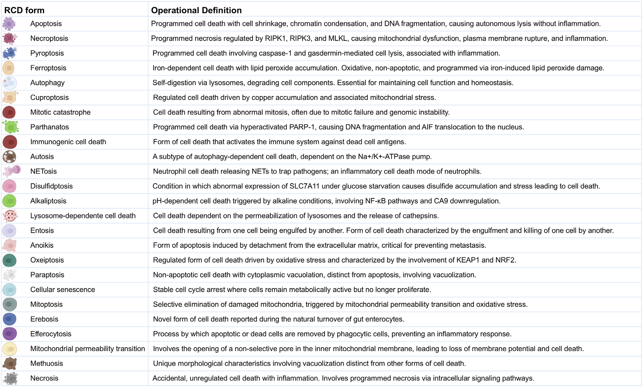
As 25 formas de morte celular regulada
Rodrigues De Souza et al., 2025 — Fig. 1
RCD = regulated cell death: forma de morte e definição operacional
NQO1 e cardiotoxicidade por doxorrubicina
10/51
Notes:
Tabela com as 25 formas de morte celular regulada e a definição operacional de cada uma. Útil para mostrar que apoptose, necroptose, piroptose, ferroptose, cobreptose, oxeiptose e outras são categorias distintas, com mecanismos próprios.

Slide 11
As mortes que pesam na cardiotoxicidade
Seleção das 25 formas de RCD — Rodrigues De Souza et al., 2025
Forma | Definição operacional
Apoptose | Encolhimento celular, condensação da cromatina e fragmentação do DNA, sem inflamação
Necroptose | Necrose programada via RIPK1/RIPK3/MLKL, com ruptura de membrana e inflamação
Piroptose | Caspase-1 e gasderminas formam poros na membrana; altamente inflamatória
Ferroptose | Depende de ferro e peroxidação lipídica; não é apoptótica
Autofagia | Autodigestão por lisossomos; a DOX trava o fluxo autofágico
Cobreptose | Morte por acúmulo de cobre e estresse mitocondrial
Oxeiptose | Dirigida por estresse oxidativo, com KEAP1 e NRF2 — liga direta com o NQO1
Mitoptose | Eliminação seletiva de mitocôndrias danificadas
NQO1 e cardiotoxicidade por doxorrubicina
11/51
Notes:
Nem todas as 25 formas têm evidência na cardiotoxicidade. Estas são as mais estudadas. A tabela é editável; a figura com as 25 serve de referência.

Slide 12
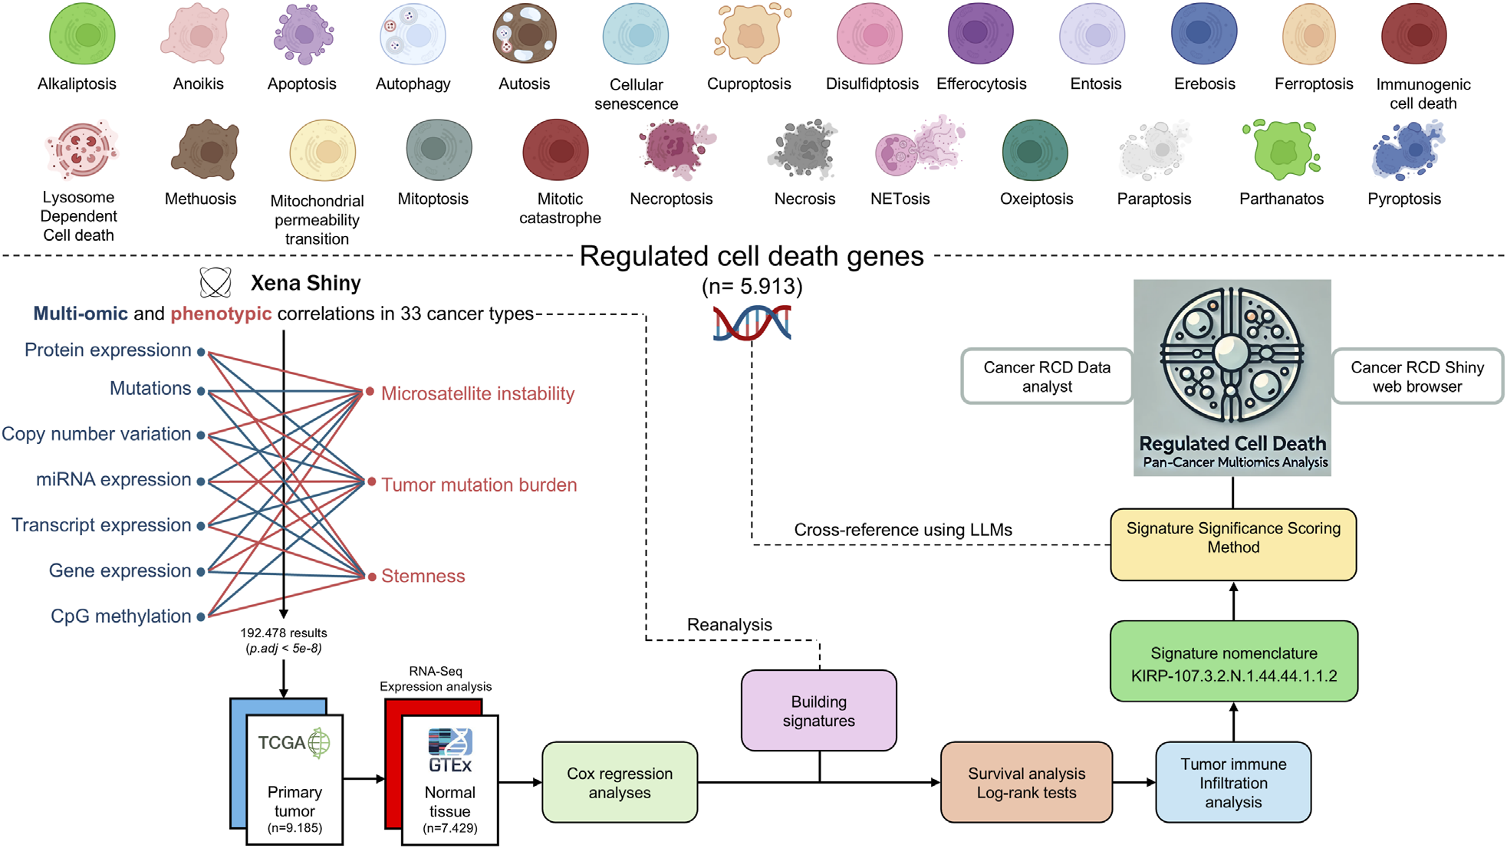
Multioptose: as vias conversam entre si
Rodrigues De Souza et al., 2025 — Fig. 3
• O modelo soma escores das 25 vias de morte, amostra por amostra.
• Integra camadas de multi-ômica para achar biomarcadores e alvos.
• As vias se comunicam: bloquear uma pode desviar a célula para outra.
Fluxo do modelo integrado de multioptose
NQO1 e cardiotoxicidade por doxorrubicina
12/51
Notes:
O modelo integrado calcula escores das 25 vias de morte por amostra e usa isso para buscar biomarcadores e alvos terapêuticos em pan-cancer. A mensagem central: as vias se comunicam e bloquear uma pode desviar a célula para outra.

Slide 13
Onde o NQO1 entra nessa história
A enzima corta o ciclo redox na origem
Etapa | Com DOX e pouco NQO1 | Com NQO1 ativo
Ciclo redox | Semiquinona recicla e gera superóxido sem parar | Redução em dois elétrons: sem semiquinona
Radicais | H2O2, •OH e ONOO- atacam proteína, lipídio e DNA | Menos ROS e menos peroxidação lipídica
Ferroptose | Fe2+ + peroxidação lipídica levam à morte por ferro | Menos peroxidação: menos sinal ferroptótico
Resultado | Morte do cardiomiócito | Mais resistência ao dano
Na DCM o NQO1 cai: a defesa antioxidante diminui justamente onde a DOX age.
NQO1 e cardiotoxicidade por doxorrubicina
13/51
Notes:
Amarrar as figuras dos artigos ao achado do estudo: o NQO1 reduz a quinona em dois elétrons, evitando a semiquinona que alimenta o ciclo redox. Com NQO1 baixo na DCM, a mesma dose de DOX encontra menos defesa.

Slide 14
Cardioproteção e monitorização na prática
O que a oncologia e a enfermagem fazem com esse risco
Frente | O que se faz
Cardioproteção | Dexrazoxano: quelante de ferro, único cardioprotetor aprovado — atua na rota da ferroptose
Função ventricular | Ecocardiograma com FEVE e strain global longitudinal antes e durante o tratamento
Biomarcadores | Troponina e BNP podem subir antes da queda de função — sinal precoce
Dose cumulativa | O risco cresce com a dose total; toxicidade aguda e tardia têm janelas diferentes
NQO1 na prática | Candidato a marcador de susceptibilidade: menos enzima, menos defesa
NQO1 e cardiotoxicidade por doxorrubicina
14/51
Notes:
Dexrazoxano e quelante de ferro: age exatamente no braco da ferroptose mostrado no painel C da Fig. 2 de Kong. Monitorizacao combina funcao ventricular, strain e biomarcadores. O risco cresce com a dose cumulativa. O NQO1 entra como possivel marcador de susceptibilidade individual.

Slide 15
O que a evidência recomenda
Gajjar et al., 2026 — Biomedicines 14:1771
Frente | O que a evidência mostra
Rastreio de disfunção | FEVE + GLS antes de iniciar terapia cardiotóxica (Classe I da ESC); queda relativa de GLS > 15% prediz queda posterior da FEVE
Troponina e BNP | Elevação de troponina durante a quimioterapia confere cerca de 4x mais risco de cardiotoxicidade; BNP/NT-proBNP se associam a risco de insuficiência cardíaca
Dose cumulativa | NCI/COG: até 250 mg/m² de doxorrubicina equivalente = risco moderado; acima de 250 mg/m² = alto risco de IC. ASCO: > 100 mg/m² com > 15 Gy = alto risco
Cardioproteção | Dexrazoxano, quelante de ferro, tem efeito cardioprotetor; pode agir também por HIF e por inibir a interação antraciclina–Top2β
Gajjar A, et al. Biomedicines. 2026;14(8):1771. doi:10.3390/biomedicines14081771 (PMC13509971)
NQO1 e cardiotoxicidade por doxorrubicina
15/51
Notes:
Slide de fundamentacao clinica. Cada linha vem do artigo de Gajjar et al. (2026), revisao de estratificacao de risco e vigilancia em cardio-oncologia: GLS com queda relativa >15 por cento, troponina elevada ~4x risco, limiares de dose do NCI/COG e ASCO, e dexrazoxano como quelante de ferro cardioprotetor.

Slide 16
NQO1: a enzima que detoxifica quinonas
• NAD(P)H quinona oxidorredutase 1: reduz quinonas por transferência de dois elétrons.
• Evita a formação de semiquinonas reativas e de espécies reativas de oxigênio.
• Induzida por Nrf2 pelo elemento de resposta antioxidante (ARE).
• Citoprotetora: protege o cardiomiócito do dano oxidativo induzido pela DOX.
• Hipótese do estudo: na cardiomiopatia dilatada, o NQO1 está downregulado.
NQO1 e cardiotoxicidade por doxorrubicina
16/51
Notes:
NQO1 é NAD(P)H quinona oxidorredutase 1. Faz redução de dois elétrons, evitando a formação de semiquinonas reativas. É induzida por Nrf2 via elemento de resposta antioxidante. Na prática: é uma enzima citoprotetora.

Slide 17
Pergunta e desenho do estudo
O NQO1 está diferencialmente expresso na cardiomiopatia dilatada e a via AMPK está perturbada nesse contexto?
Objetivo específico | Abordagem
Quantificar o NQO1 entre DCM e controle | limma, ajustado por sexo e idade
Testar a via AMPK como conjunto | GSEA e GSVA (KEGG hsa04152)
Ver o sistema, não só o gene | Rede PPI no STRING (score >= 700)
Checar confundidores técnicos | SVA para fatores latentes e xCell para composição celular
NQO1 e cardiotoxicidade por doxorrubicina
17/51
Notes:
Pergunta principal e três perguntas secundárias. O desenho é observacional, com dados públicos de transcriptoma de ventrículo esquerdo. Deixar claro que não há intervenção nem seguimento clínico.

Slide 18
02
Dados e métodos
64 amostras de ventrículo esquerdo, pipeline reprodutível

Slide 19
Dataset GSE116250
Grupo | n | Idade média (anos) | Papel na análise
CTRL | 14 | 49,1 | Controle usado no teste
DCM | 37 | 48,8 | Caso usado no teste
ICM | 13 | 56,5 | Só contexto no UMAP
Total | 64 | 50,4 | —
Expressão em RPKM · 18.526 genes após filtro de expressão
NQO1 e cardiotoxicidade por doxorrubicina
19/51
Notes:
RNA-seq de ventrículo esquerdo humano. Usamos só DCM e controle no teste estatístico; o grupo ICM entra apenas como contexto no UMAP. Idade e sexo entram como covariáveis.

Slide 20
Pipeline: sete etapas, sete scripts
Script | O que faz | Saída principal
00 | Configuração, download do GEO e da via KEGG | cache em data/processed
01_UMAP | Exploração não supervisionada das amostras | UMAP_amostras.png
02_volcano | limma DCM vs CTRL + volcano | expressao_diferencial_completa.csv
03_gene_sets | Genes do dataset x genes da via AMPK | Venn_dataset_AMPK.png
04_rede_PPI | Rede de interações no STRING | rede_ppi_ampk.png
05_extras_GSEA_GSVA | GSEA e GSVA da via AMPK | GSEA e GSVA (png/csv)
06_batch_deconvolution | SVA e xCell | SVA_comparacao.csv, xCell_teste.csv
Tudo reprodutível: Rscript executar_tutoriais.R
NQO1 e cardiotoxicidade por doxorrubicina
20/51
Notes:
A pasta tutoriais/ tem um script por etapa. O script 00 prepara os dados uma única vez e guarda cache; os demais reaproveitam. A ordem dos arquivos é a ordem de execução.

Slide 21
Modelo estatístico (limma)
• Modelo linear por gene: grupo (DCM vs CTRL) + sexo + idade.
• Moderação empírica da variância: estabiliza o teste com amostras pequenas.
• log2FC negativo indica menor expressão na DCM.
• Controle de falsos positivos por Benjamini-Hochberg (padj).
• Corte de significância: padj < 0,05; efeito relevante: |log2FC| >= 0,585.
NQO1 e cardiotoxicidade por doxorrubicina
21/51
Notes:
limma ajusta um modelo linear por gene com efeitos de grupo, sexo e idade. A moderação empírica da variância estabiliza as estimativas com poucas amostras. O ajuste de múltiplas comparações é Benjamini-Hochberg.

Slide 22
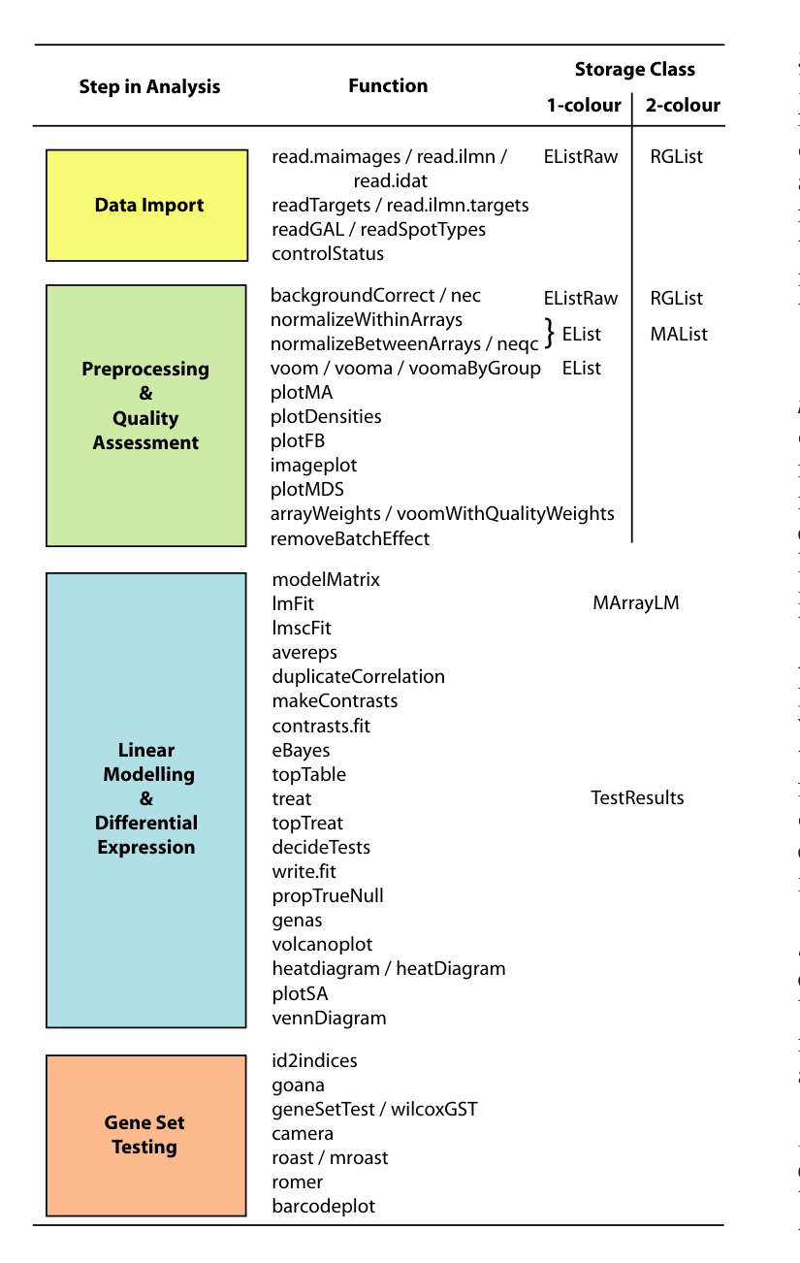
Por dentro do limma
Ritchie et al., 2015 — Fig. 2
• lmFit ajusta um modelo linear por gene.
• eBayes modera a variância entre genes.
• topTable monta a tabela com log2FC, p e padj.
Ritchie et al., 2015, Nucleic Acids Research
NQO1 e cardiotoxicidade por doxorrubicina
22/51
Notes:
Fluxo do limma: matriz de expressao, modelo linear, moderacao empirica da variancia e tabela de resultados. E o mesmo caminho que o script 02_volcano.R executa.

Slide 23
03
Resultados: exploração
As amostras se organizam por grupo antes de qualquer teste?

Slide 24
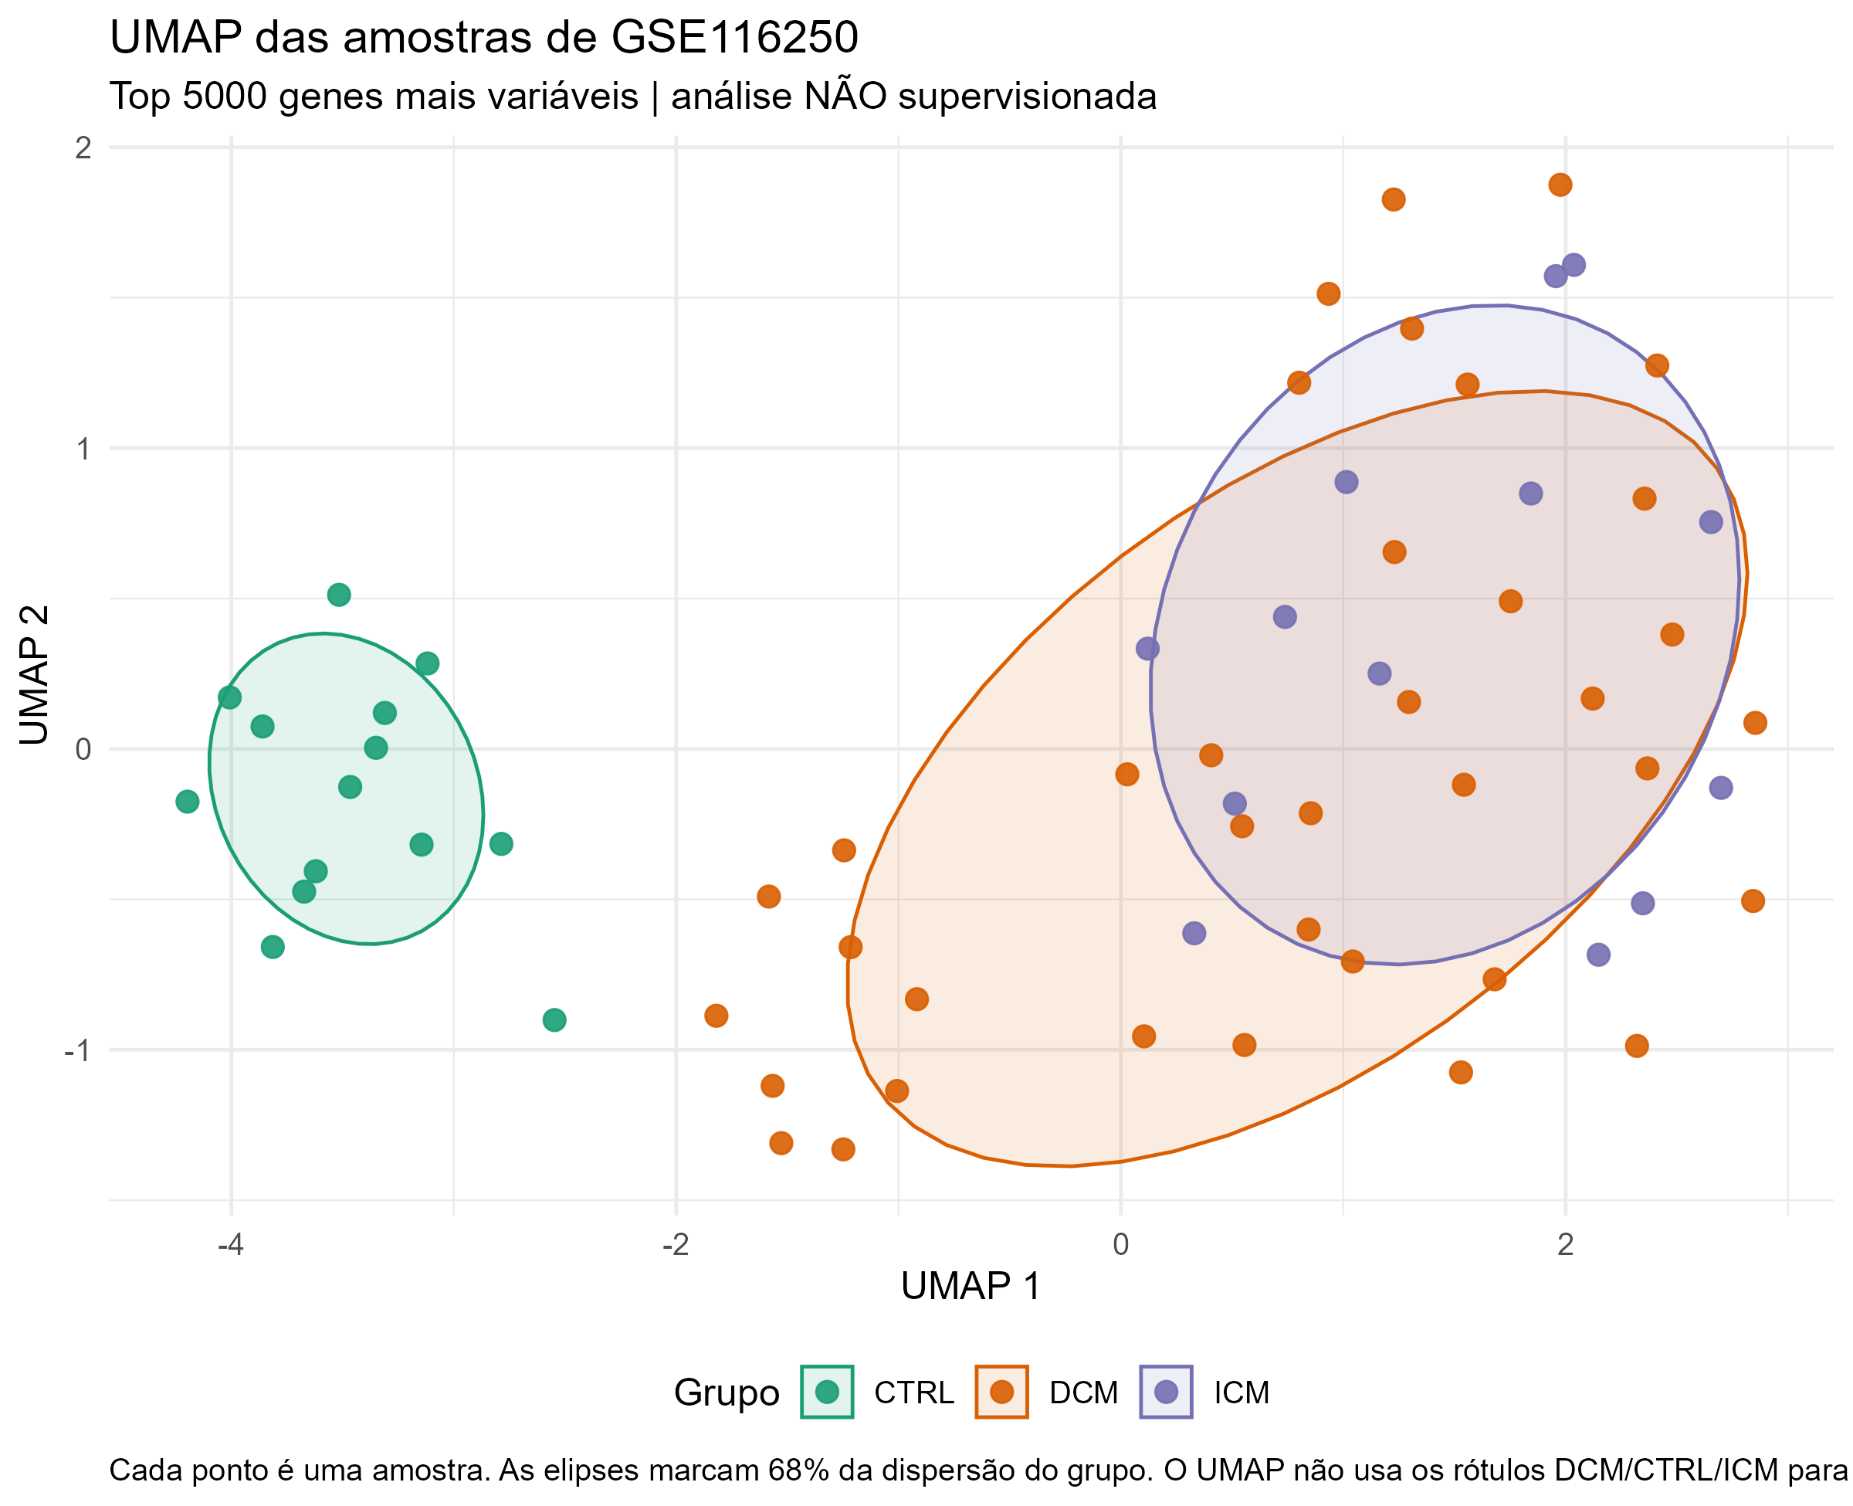
UMAP: os controles formam um grupo à parte
Projeção UMAP das amostras (n = 68)
NQO1 e cardiotoxicidade por doxorrubicina
24/51
Notes:
UMAP não supervisionado, colorido depois pelos rótulos. CTRL separa; DCM e ICM se sobrepõem, o que é esperado: são doenças diferentes com fenótipo final parecido. Eixos do UMAP não têm interpretação biológica direta.

Slide 25
UMAP em números
Grupo | n | UMAP1 (média) | UMAP2 (média) | DP UMAP1
CTRL | 14 | -3,46 | -0,16 | 0,46
DCM | 37 | 0,78 | -0,06 | 1,41
ICM | 13 | 1,50 | 0,35 | 0,90
O resultado depende de n_neighbors, min_dist e do número de genes usados.
NQO1 e cardiotoxicidade por doxorrubicina
25/51
Notes:
Médias e desvios das coordenadas por grupo. O CTRL tem menor dispersão e centro distante.

Slide 26
Expressão diferencial: o panorama
Métrica | Valor
Genes testados | 18.526
DEGs com padj < 0,05 | 7995
DEGs com padj < 0,05 e |log2FC| >= 0,585 | 1951
Genes da via AMPK testados | 106
Genes da via AMPK com padj < 0,05 | 55 (25 up, 30 down)
A DCM é um estado transcriptômico muito alterado: o tamanho de efeito importa.
NQO1 e cardiotoxicidade por doxorrubicina
26/51
Notes:
Quase metade dos genes testados tem padj < 0,05, o que mostra que a DCM é um estado transcriptômico muito alterado — e por isso o efeito precisa ser lido junto com o tamanho de efeito.

Slide 27
Como ler um volcano plot
Elemento | O que indica
Eixo x (log2FC) | Tamanho do efeito: quanto o gene muda; negativo = menor na DCM
Eixo y (-log10 padj) | Força da evidência estatística; mais alto = mais significativo
Cada ponto | Um gene testado (18.526 no total)
Cantos superiores | Genes que mudam muito e com evidência forte: os candidatos
NQO1 | Canto inferior esquerdo: muito reduzido e com padj muito baixo
NQO1 e cardiotoxicidade por doxorrubicina
27/51
Notes:
Eixo x: log2FC, tamanho do efeito. Eixo y: -log10(padj), forca da evidencia. Cada ponto e um gene. Os cantos superiores sao os mais interessantes. NQO1 cai no canto inferior esquerdo, com evidencia muito alta.

Slide 28
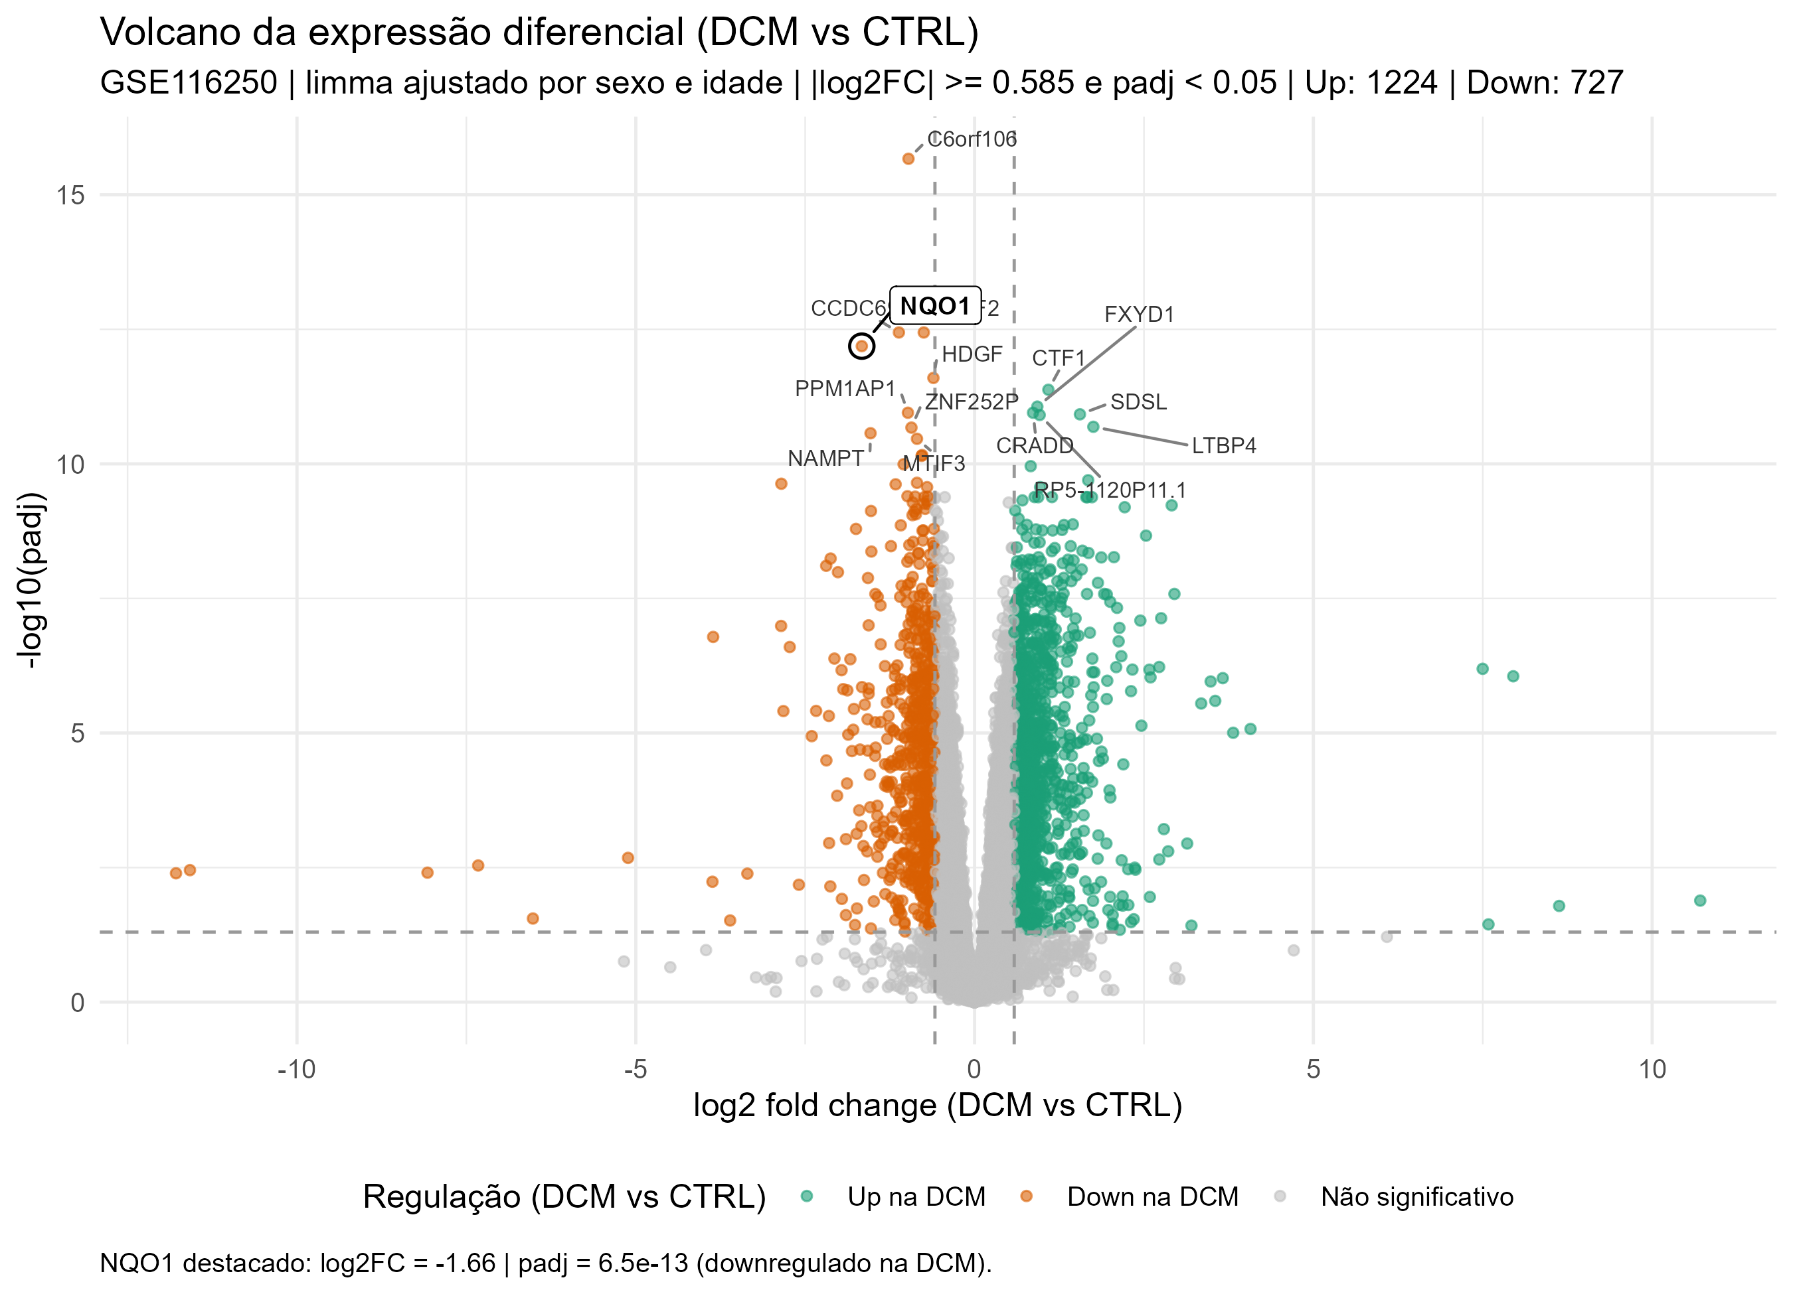
Volcano: o NQO1 entre os mais robustos
limma DCM vs CTRL, ajustado por sexo e idade
• NQO1: log2FC -1,66 e padj 6,5e-13.
• Fica na zona de maior evidência do lado negativo.
• 8.000 genes com padj < 0,05: a DCM muda muito.
Volcano do limma (DCM vs CTRL) · NQO1 destacado
NQO1 e cardiotoxicidade por doxorrubicina
28/51
Notes:
Figura gerada pelo script 02_volcano.R. O NQO1 aparece destacado no canto inferior esquerdo: log2FC -1,66 e padj 6,5e-13.

Slide 29
NQO1 está downregulado na DCM
Gene | log2FC | Expressão média | p-valor | padj | Direção
NQO1 | -1,66 | 4,23 | 1,4e-16 | 6,5e-13 | down na DCM
-1,66 em log2 = aproximadamente um terço da expressão do controle.
• Menos NQO1 significa menos detoxificação de quinonas no miocárdio.
• Um coração já doente fica mais vulnerável ao dano da doxorrubicina.
• Isso conecta o achado transcriptômico à hipótese clínica de susceptibilidade.
NQO1 e cardiotoxicidade por doxorrubicina
29/51
Notes:
Resultado central do estudo. log2FC -1,66 corresponde a cerca de um terço da expressão do controle. padj 6,5e-13 é muito robusto.

Slide 30
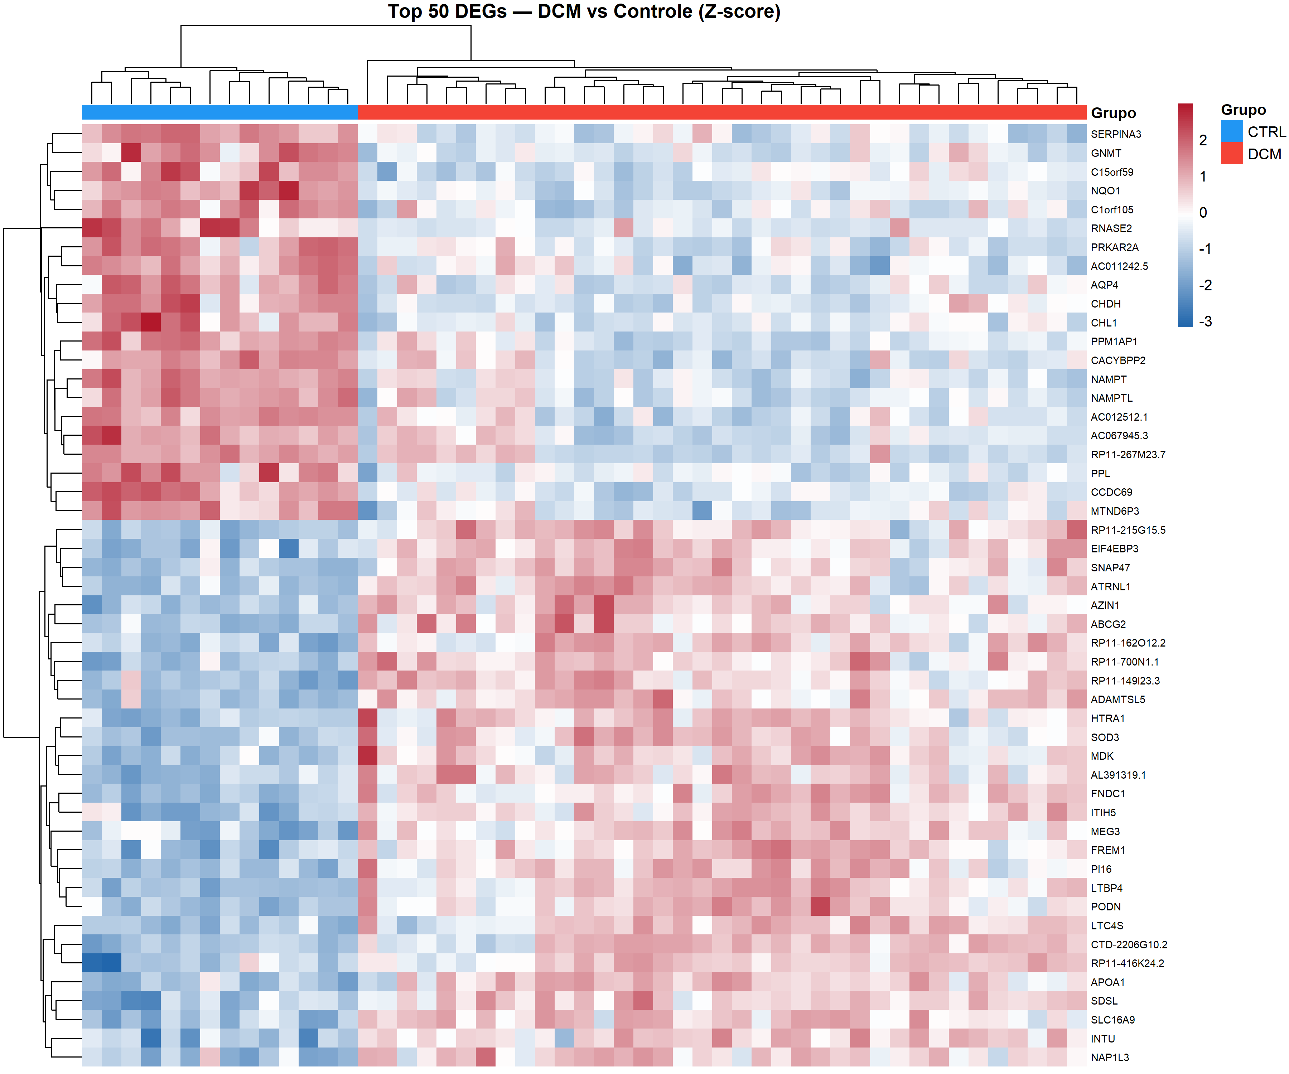
Top DEGs: o padrão por amostra
• Linhas = genes; colunas = amostras.
• Cor = expressão relativa (z-score).
• O padrão deve ser consistente entre amostras.
Heatmap dos principais DEGs (DCM vs CTRL)
NQO1 e cardiotoxicidade por doxorrubicina
30/51
Notes:
Heatmap dos principais genes diferencialmente expressos. Amostras nas colunas, genes nas linhas. Ajuda a ver se o padrao e consistente entre amostras e nao um efeito de uma ou duas amostras extremas.

Slide 31
04
Do gene ao sistema
Gene sets, via AMPK e rede de interações proteicas

Slide 32
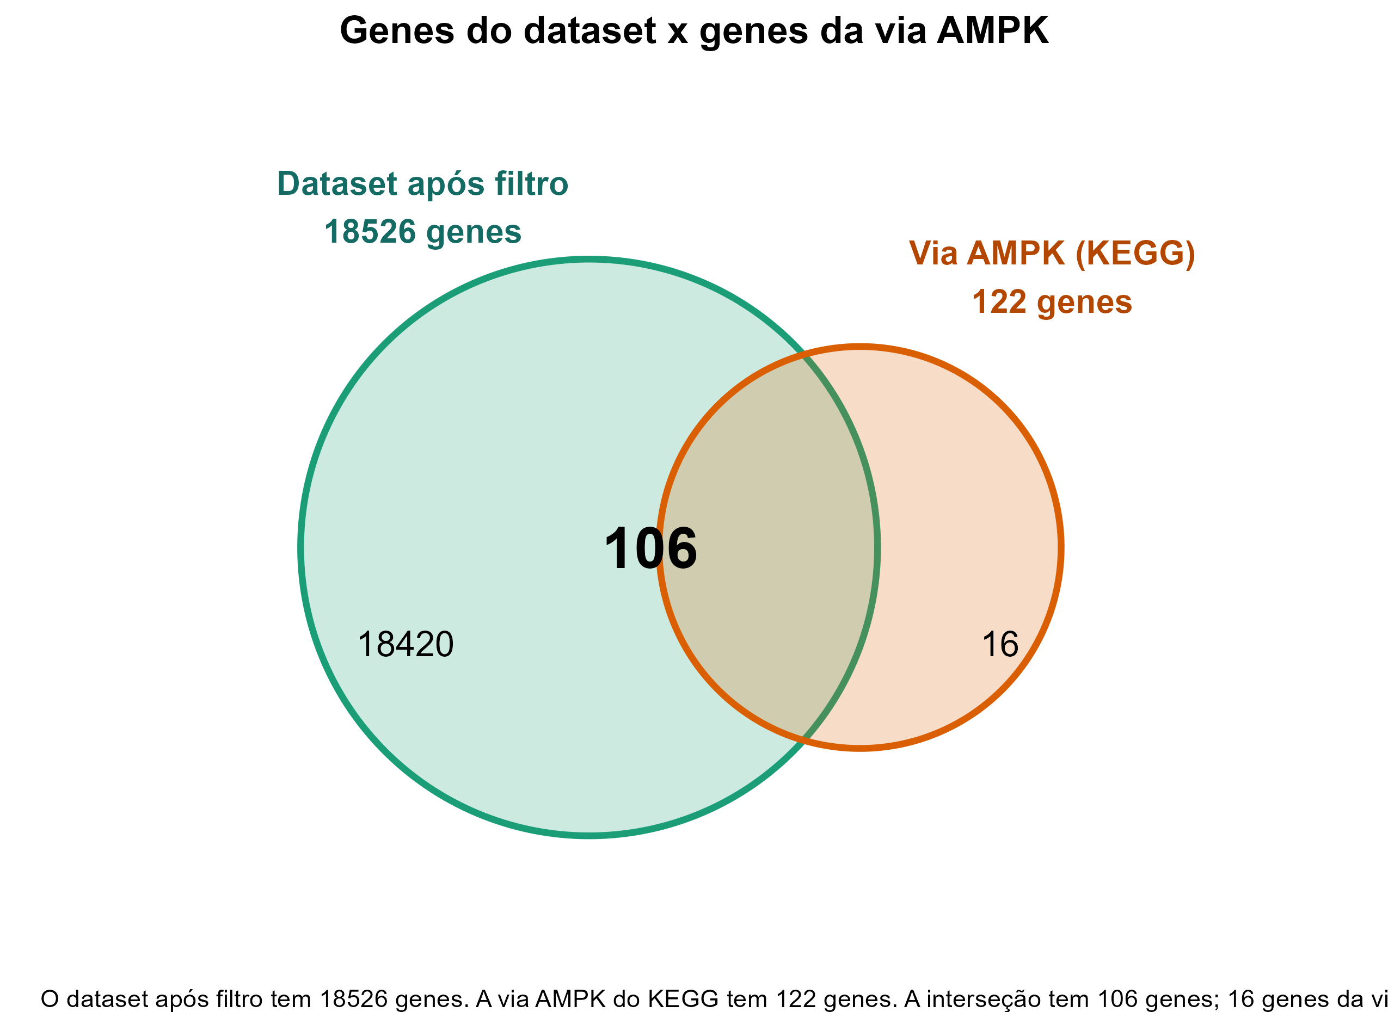
Quais genes entraram na análise
Conjunto | n
Dataset após filtro de expressão | 18526
Via AMPK (KEGG hsa04152) | 122
Interseção (dataset ∩ via AMPK) | 106
Somente no dataset | 18420
Somente na via AMPK | 16
Dataset filtrado x via AMPK (KEGG hsa04152)
NQO1 e cardiotoxicidade por doxorrubicina
32/51
Notes:
Distinção importante: estar no dataset não é o mesmo que pertencer à via. A interseção é o que o limma, a rede e o GSEA efetivamente usam.

Slide 33
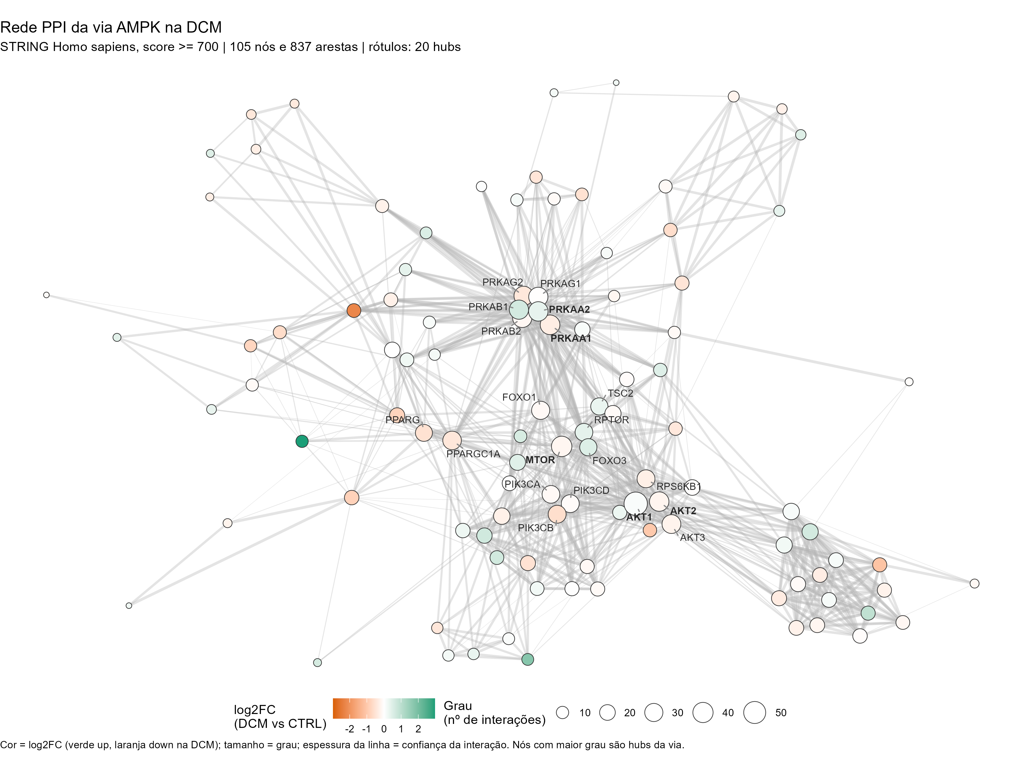
Rede PPI da via AMPK no STRING
• Grafo: nós = proteínas, arestas = interações.
• Score >= 700 de 1.000 = alta confiança.
• Hubs = proteínas mais conectadas.
Rede PPI (score >= 700) · 105 nós e 837 arestas
NQO1 e cardiotoxicidade por doxorrubicina
33/51
Notes:
Rede com 105 proteínas e 837 interações de alta confiança. Tamanho do nó = grau; cor = log2FC. Hubs concentram a comunicação da via.

Slide 34
Os hubs da rede
Gene | Grau | log2FC
AKT1 | 58 | 0,09
MTOR | 41 | -0,16
PRKAA1 | 37 | -0,32
PRKAA2 | 36 | 0,36
AKT2 | 36 | -0,19
PRKAB2 | 35 | -0,14
PRKAG2 | 35 | -0,42
PRKAG1 | 35 | -0,02
PRKAB1 | 35 | 0,65
AKT3 | 33 | -0,21
Grau = número de conexões na rede. AKT1 e MTOR concentram a sinalização.
NQO1 e cardiotoxicidade por doxorrubicina
34/51
Notes:
AKT1 e MTOR lideram. São nós de sinalização de crescimento e metabolismo, coerentes com o papel energético da AMPK no coração.

Slide 35
05
Farmacogenômica
Quais fármacos modulam o NQO1? (CMAP, LINCS L1000 e CREEDS)

Slide 36
A própria doxorrubicina derruba o NQO1
Evidência in vitro em bases de farmacogenômica
Métrica | Valor
Fármaco | Doxorubicin
FC médio do NQO1 | -1,07
q-valor mínimo | 2.2e-28
Direção | downregula o NQO1
Bases consultadas | CREEDS; LINCS L1000
Testes reunidos | 15
A DOX reduz o NQO1 nas duas frentes: in vivo (GSE116250) e in vitro.
NQO1 e cardiotoxicidade por doxorrubicina
36/51
Notes:
Achado importante: nas assinaturas de expressao de linhagens celulares, a doxorrubicina reduz o NQO1 (FC medio negativo, q muito baixo, 15 testes em duas bases). Isso conversa com o achado in vivo do GSE116250.

Slide 37
Fármacos que modulam o NQO1
Fármaco | FC médio | q mínimo | NQO1
trichostatin A | 0,68 | 0.0e+00 | sobe
Doxorubicin | -1,07 | 2.2e-28 | desce
manumycin-a | -0,01 | 3.6e-20 | sobe
parthenolide | 1,57 | 4.4e-19 | sobe
panobinostat | -0,54 | 6.6e-18 | desce
piperlongumine | -0,71 | 1.2e-17 | desce
Fontes: CMAP, LINCS L1000 e CREEDS. Tabela completa em output/tables/nqo1/.
NQO1 e cardiotoxicidade por doxorrubicina
37/51
Notes:
Ranking por evidencia estatistica. Farmacos que sobem o NQO1 sao candidatos a induzir a defesa antioxidante; os que descem ajudam a explicar o dano.

Slide 38
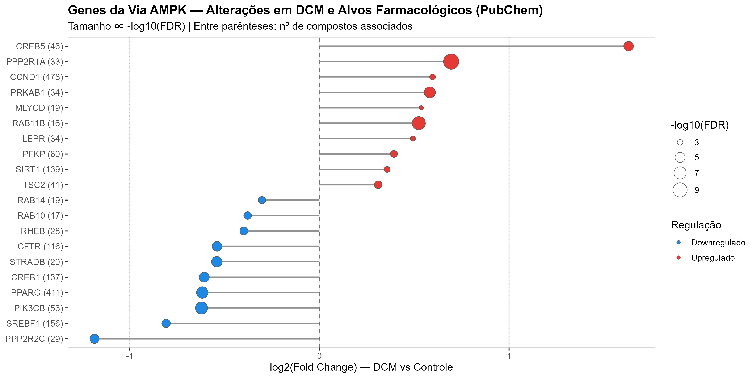
Compostos que modulam o NQO1
• Compostos com mais associações descritas.
• Candidatos a indutores da defesa antioxidante.
• Hipótese a testar: induzir NQO1 antes da DOX.
Compostos associados ao NQO1 (PubChem)
NQO1 e cardiotoxicidade por doxorrubicina
38/51
Notes:
Grafico de lollipop com os compostos mais associados ao NQO1 no PubChem. Serve como ponto de partida para busca de farmacos indutores.

Slide 39
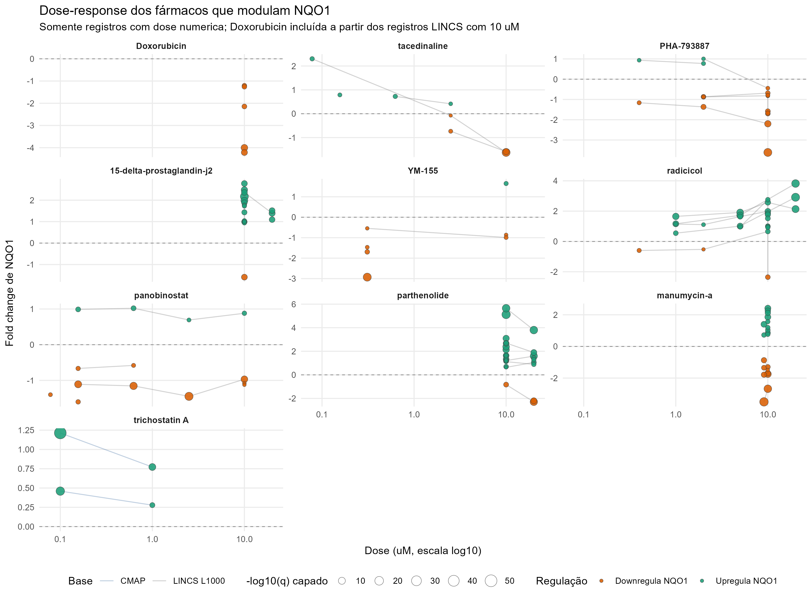
Relação dose-resposta
• O efeito depende da concentração.
• Nem sempre mais dose significa mais efeito.
• A janela terapêutica importa.
Curvas de dose-resposta dos fármacos que alteram o NQO1
NQO1 e cardiotoxicidade por doxorrubicina
39/51
Notes:
Curvas de dose-resposta dos farmacos que alteram o NQO1. Mostra que o efeito depende da concentracao — nem sempre mais e melhor.

Slide 40
06
Vias e robustez
GSEA, GSVA, fatores latentes e composição celular

Slide 41
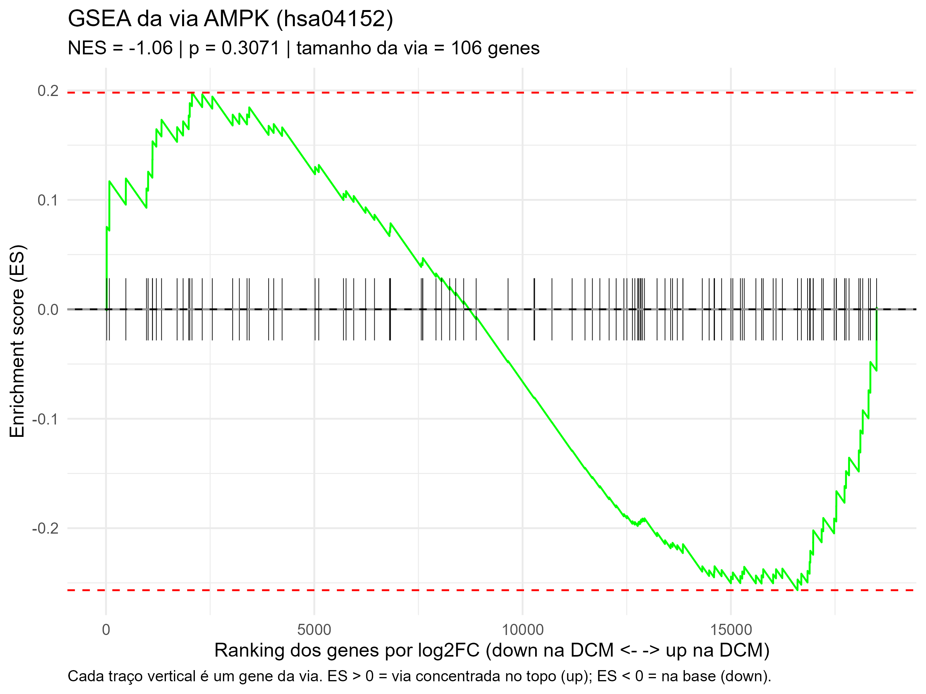
GSEA: a via AMPK não enriquece
NES = -1,06 e p = 0,31: sem enriquecimento significativo.
Métrica | Valor
Genes da via no ranking | 106
NES | -1,06
p-valor | 0,307
Curva de enriquecimento da via AMPK
A via como bloco não se move — mas genes individuais, sim.
NQO1 e cardiotoxicidade por doxorrubicina
41/51
Notes:
NES negativo e p 0,31: não há enriquecimento significativo do conjunto neste recorte. Resultado negativo também é resultado: a via não se comporta como bloco.

Slide 42
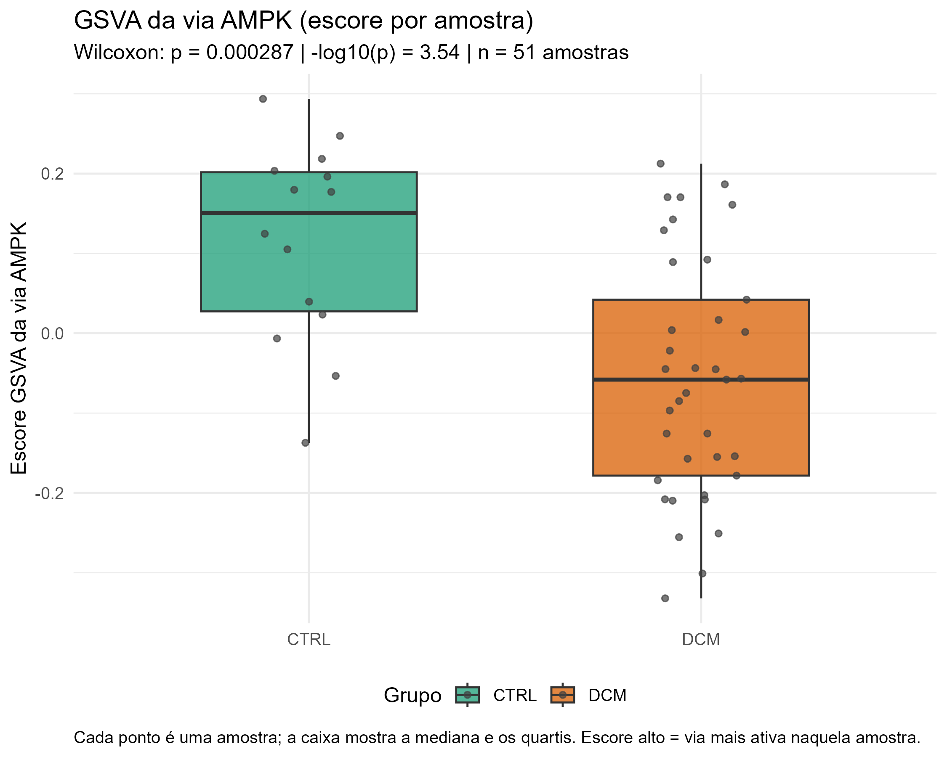
GSVA: escore da via por amostra
Wilcoxon p = 0,00029 · -log10(p) = 3,54
Grupo | n | Média | Mediana
CTRL | 14 | 0,115 | 0,151
DCM | 37 | -0,058 | -0,058
Escore GSVA da via AMPK por grupo
O escore médio cai de 0,115 (CTRL) para -0,058 (DCM).
NQO1 e cardiotoxicidade por doxorrubicina
42/51
Notes:
GSVA transforma a via em um escore por amostra. Aqui a diferença é significativa por Wilcoxon, com escores maiores no controle.

Slide 43
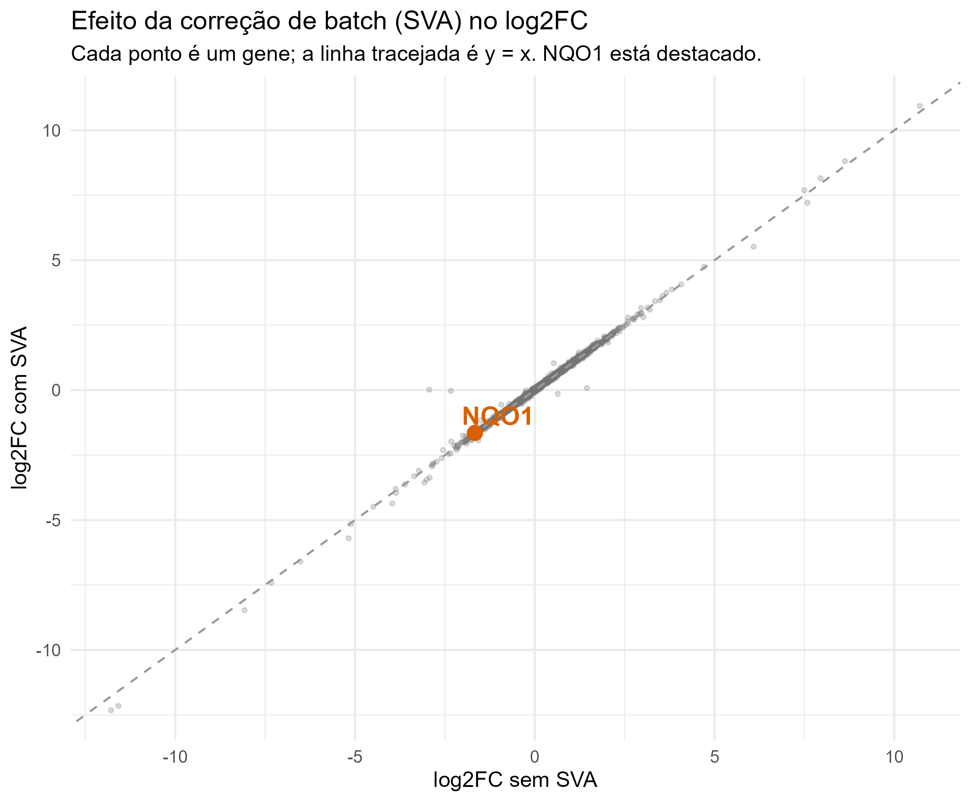
Robustez: correção de fatores latentes (SVA)
Métrica | Sem SVA | Com SVA
NQO1 log2FC | -1,66 | -1,65
NQO1 padj | 6,5e-13 | 7,4e-13
DEGs padj < 0,05 | 7995 | 7984
Correlação de log2FC | 1,000 | 0,997
O efeito do NQO1 sobrevive à correção: log2FC -1,66 -> -1,65.
NQO1 e cardiotoxicidade por doxorrubicina
43/51
Notes:
SVA estima fatores latentes sem usar os rótulos. Com dois fatores no modelo, o efeito do NQO1 praticamente não muda. Isso sustenta o achado contra confundidores técnicos.

Slide 44
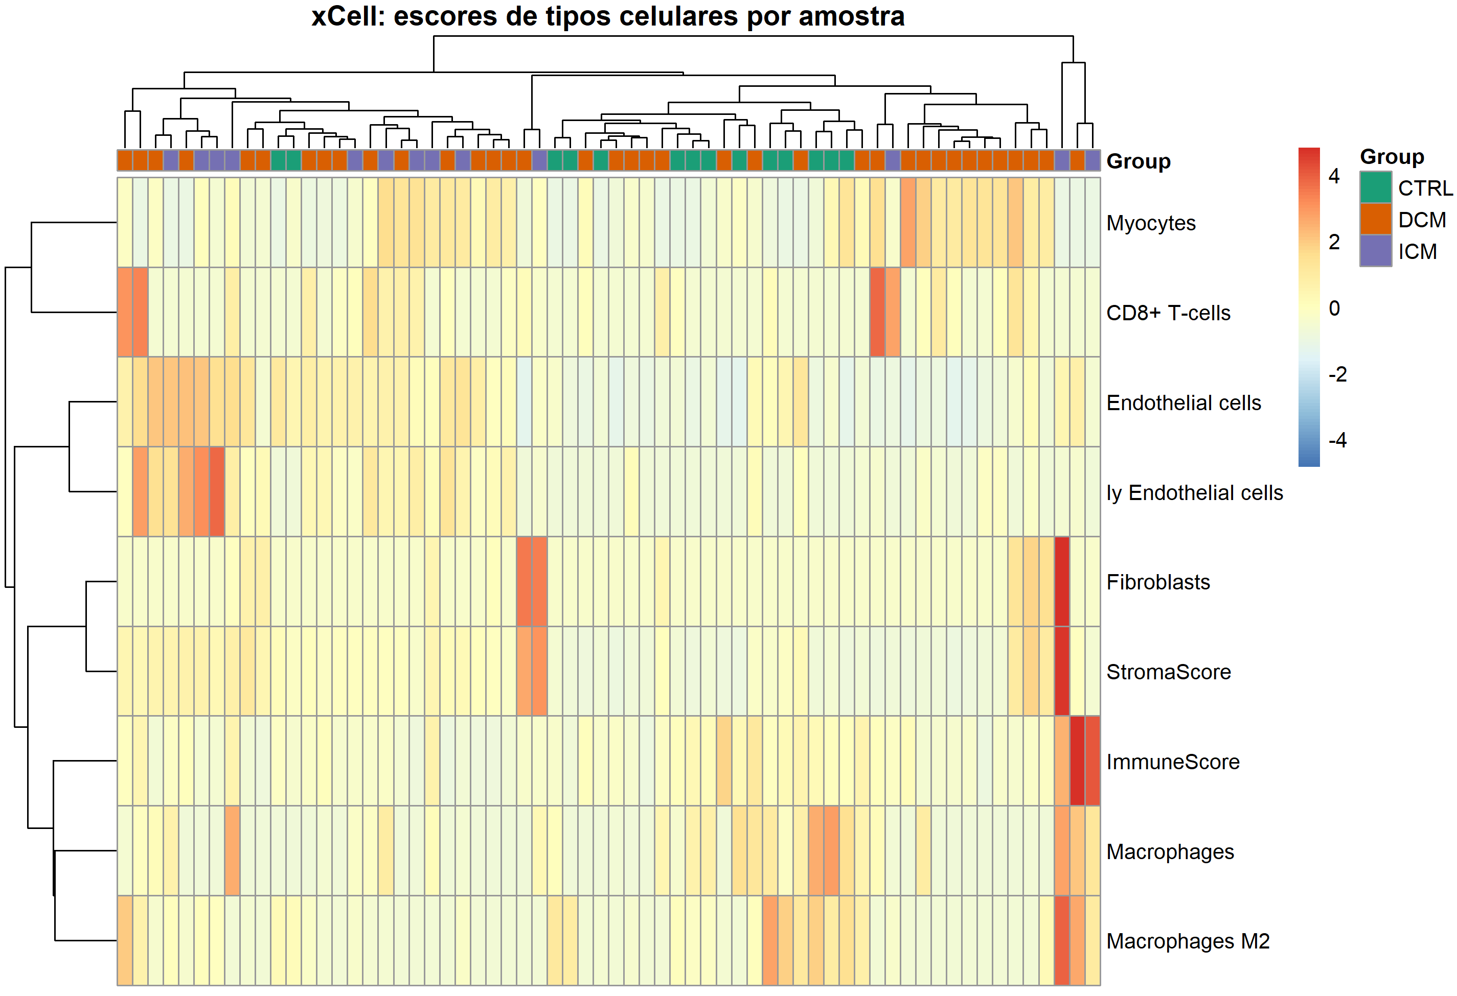
Deconvolução celular (xCell)
• Bulk cardíaco = mistura de tipos celulares.
• xCell estima escores relativos, não frações absolutas.
• Ajuda a descartar que a diferença seja só composição.
Escores xCell por amostra
NQO1 e cardiotoxicidade por doxorrubicina
44/51
Notes:
Bulk de tecido é mistura de tipos celulares. xCell estima escores relativos. Serve para checar se a diferença de NQO1 é só composição celular.

Slide 45
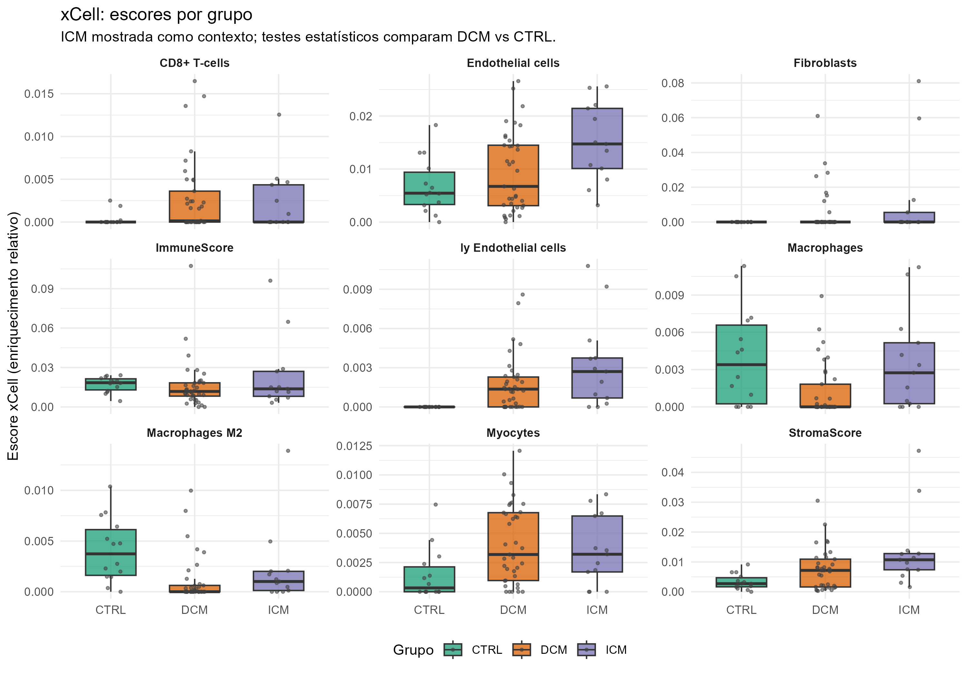
xCell: tipos celulares que mudam
• Miocitos e endotelio linfatico aumentados.
• Macrofagos M1 e M2 reduzidos.
• Interpretar como escores relativos.
Escores por tipo celular, DCM vs CTRL
NQO1 e cardiotoxicidade por doxorrubicina
45/51
Notes:
Miocitos e endotelio linfatico sobem; macrofagos M1 e M2 caem. Ler como escores relativos, com cautela, porque a composição influencia todos os escores.

Slide 46
O que os resultados contam juntos
• NQO1 está reduzido de forma robusta na DCM (log2FC -1,66; padj 6,5e-13).
• A via AMPK não enriquece como bloco no GSEA, mas varia no escore por amostra (GSVA).
• A rede PPI mantém hubs de sinalização (AKT1, MTOR, PRKAA1/2).
• A composição celular muda, e o achado do NQO1 resiste à correção por SVA.
Implicação: menor defesa antioxidante pode amplificar a cardiotoxicidade da DOX.
NQO1 e cardiotoxicidade por doxorrubicina
46/51
Notes:
Fechar a narrativa: NQO1 baixo, via AMPK sem enriquecimento global mas com heterogeneidade, hubs de sinalização preservados e composição celular alterada.

Slide 47
Limitações
• Estudo observacional com dados públicos: não há seguimento clínico.
• Não há informação de dose ou tempo de exposição à doxorrubicina.
• Transcriptoma bulk: não resolve heterogeneidade célula a célula.
• Validação experimental (qPCR, western blot, modelos celulares) ainda é necessária.
NQO1 e cardiotoxicidade por doxorrubicina
47/51
Notes:
Ser honesto: dados observacionais, sem seguimento, sem dose de DOX, e bulk sem resolução de célula única.

Slide 48
Conclusões
• NQO1 downregulado na DCM é o achado central, robusto a ajuste e a fatores latentes.
• A via AMPK não se comporta como bloco único: genes individuais e escores importam.
• O pipeline em R/Bioconductor é reprodutível e pode ser reaplicado a outras coortes.
NQO1 e cardiotoxicidade por doxorrubicina
48/51
Notes:
Três mensagens finais: NQO1 é biomarcador candidato, a via AMPK é heterogênea e o pipeline é reprodutível e reutilizável.

Slide 49
Reprodutibilidade
Arquivo | Função
executar_tutoriais.R | Roda a aula inteira na ordem correta
tutoriais/00 a 06 | Um script por etapa, com comentários didáticos
output/tables e output/figures | Tabelas e figuras geradas
data/processed | Cache dos dados e do resultado do limma
Rscript executar_tutoriais.R
Os números desta apresentação vêm das tabelas em output/tables.
NQO1 e cardiotoxicidade por doxorrubicina
49/51
Notes:
Mostrar a pasta tutoriais e o comando único. Cada script tem comentarios didaticos e imprime FIM DO SCRIPT ao terminar.

Slide 50
Perguntas para discussão
• Se o NQO1 cai na DCM, por que a cardiotoxicidade da DOX varia tanto entre pacientes?
• Induzir o NQO1 antes do tratamento seria cardioproteção — quais seriam os riscos?
• O dexrazoxano age na ferroptose. Isso ajuda a explicar por que ele protege o coração?
• Que evidência faltaria para propor o NQO1 como biomarcador na prática clínica?
5 minutos em duplas e depois discussão aberta.
NQO1 e cardiotoxicidade por doxorrubicina
50/51
Notes:
Dar 5 minutos em duplas e depois abrir para a turma. Sao perguntas que ligam o resultado a pratica e a limitacao do estudo.

Slide 51
Referências
• GEO: GSE116250 (transcriptoma de ventrículo esquerdo humano).
• Kong et al. (2022) Underlying the mechanisms of doxorubicin-induced acute cardiotoxicity. Int J Biol Sci.
• Gajjar et al. (2026) Cardiovascular risk stratification and surveillance in cardio-oncology. Biomedicines 14:1771.
• Rodrigues De Souza et al. (2025) Integrated multi-optosis model for pan-cancer discovery.
• Ritchie et al. (2015) limma. Nucleic Acids Research.
• Szklarczyk et al. (2021) STRING. Nucleic Acids Research.
• Hänzelmann et al. (2013) GSVA. BMC Bioinformatics; Korotkevich et al. (2021) fgsea. bioRxiv.
• Leek et al. (2012) sva. Bioinformatics; Aran et al. (2017) xCell. Genome Biology.
Textos completos em tutoriais/artigos/. Lista detalhada em README.md.
NQO1 e cardiotoxicidade por doxorrubicina
51/51
Notes:
Citar as fontes dos dados e dos métodos. Ver README.md para a lista completa.

